Slide 1
NEXT SPOT
“서울은 너무 붐비고…
새로운 곳은 어디 없을까?”
퇴근 후 혼자 쉬고 싶은 날, 주말에 조용한 데이트를 하고 싶은 날
우리는 이미 유명해진 핫플 말고 아직 과밀하지 않은 동네를 찾습니다.
그 질문에서 NEXT SPOT이 시작됐습니다.

Slide 2
01 · USER SCENARIO
사용자의 진짜 질문은 “어디가 유명해?”가 아니라
“어디가 곧 좋아질까?”입니다.
퇴근 후, 이미 붐비는 성수·연남 대신 조용하지만 분위기 있는 동네를 찾는다.
상황
기존 행동
남은 PAIN
사람은 많고, 대기는 싫다
인스타그램·지도·AI에
검색한다
결과는 이미 유명한 장소 중심이다
NEXT SPOT · MAWD Challenge MVP · 2

Slide 3
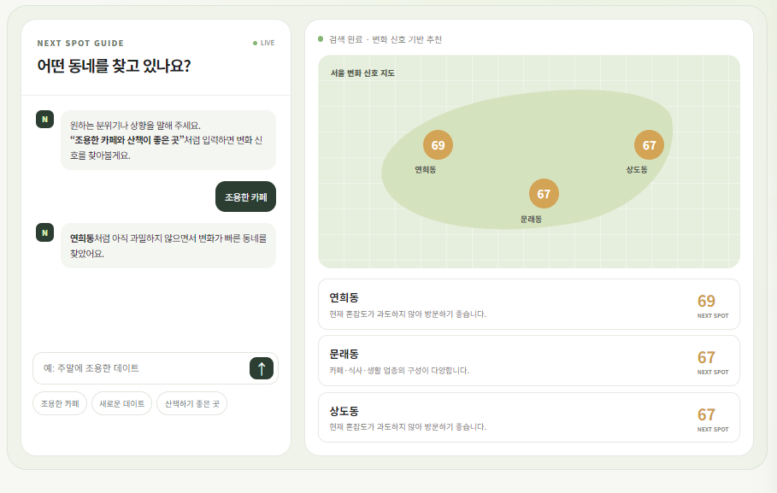
02 · EXPERIENCE
키워드를 입력하면, 지도와 근거가 함께 나옵니다.

Slide 4
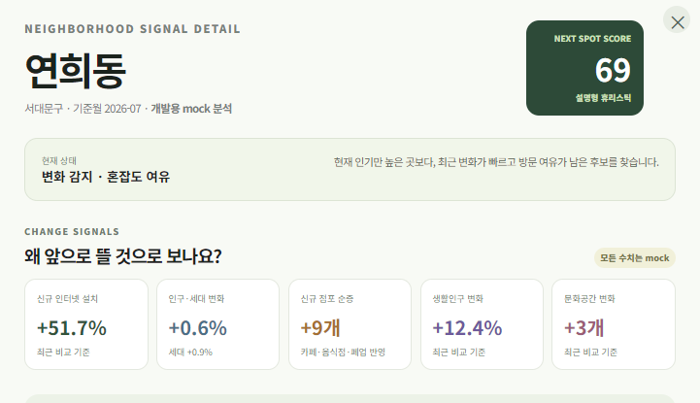
03 · DATA LOGIC
NEXT SPOT 점수는 예측값이 아니라, 설명 가능한 신호의 조합입니다.
50%
변화 점수
신규 설치 · 인구/세대
입주 · 점포 · 문화공간 · 생활인구
30%
발견 점수
업종 다양성 · 문화 다양성
혼잡도 페널티
20%
방문 적합 점수
현재 혼잡도 · 생활인구
카페·식사·문화 연결성
모든 입력값은 0~100으로 정규화하며, 각 지역의 기여 요인을 함께 보여줍니다.
NEXT SPOT · MAWD Challenge MVP · 4

Slide 5
04 · TRANSPARENT EVIDENCE
NEXT SPOT의 핵심은 “왜 추천했는가”를 보여주는 것입니다.
연남동
왜 뜨는가?
NEXT SPOT SCORE
+ 신규 점포 32%
+ 생활인구 18%
+ 문화공간 3개
+ 아직 과밀하지 않음
87
현재 혼잡도 62/100 · 보통
NEXT SPOT · MAWD Challenge MVP · 5

Slide 6
05 · BUSINESS MODEL
처음부터 구독을 팔기보다,
의사결정에 필요한 리포트부터 검증합니다.
지금
개인 사용자 무료
키워드 탐색·지도·상세 근거
초기 매출 실험
1회성 출점 후보지 리포트
브랜드에 맞는 다음 후보 5곳
장기 확장
프랜차이즈·공공기관
입지 분석·지역 변화 모니터링
가격과 구매 가능성은 모두 검증이 필요한 가설입니다.
NEXT SPOT · MAWD Challenge MVP · 6

Slide 7
06 · MVP & NEXT STEP
5시간 안에 검증할 것은 “예측의 정확도”보다
“발견 경험의 가치”입니다.
1. 키워드 입력
2. 지도·추천 결과
3. 상세 근거 확인
4. 저장·공유
검색 완료율
카드 클릭률
상세 진입률
저장·공유율
NEXT SPOT은 먼저 개인의 다음 동네 발견을 무료로 해결하고, 이후 출점 의사결정 데이터로 확장합니다.
NEXT SPOT · MAWD Challenge MVP · 7

Slide 8
07 · TRUSTED EVIDENCE
왜 서울시 공공통계를 함께 봤을까요?
인터넷 설치만으로 지역 변화를 단정하지 않기 위해, 서로 다른 공식 신호를 교차 확인합니다.
공식성
교차검증
투명성
서울시·국토교통부 기반 공개 통계
주거·거래·상권 신호를 함께 확인
기준일·공간단위·한계를 함께 표시
공공기관이 동일 기준으로 수집·공개
한 가지 지표의 오해 가능성을 낮춤
예측이 아니라 관찰 근거로 설명
핵심 원칙 · “공공통계 = 정답”이 아니라, 데이터 해석의 신뢰 기준을 높이는 보조 근거
[Sources] 서울부동산정보광장 민간 미분양·상업/업무용 실거래 조회 페이지
NEXT SPOT · MAWD Challenge MVP · 08

Slide 9
08 · PUBLIC DATA LAYER
NEXT SPOT은 서로 다른 지역 신호를 한 화면에서 연결합니다.
주거 안정성
상권 활동
생활 변화
민간 미분양
상업·업무용 거래 활동
인터넷·인구·세대·입주·생활인구
자치구 · 2026.06.30
자치구 · 2026년 3분기
가상 동네 × 월
지역의 주거 수요를 해석하는 보조 신호
거래금액이 아닌 조회 행 수 기반 참고 지표
MVP 점수의 핵심 변화 신호
공간 단위가 자치구로 제한될 때는 동네 단위의 사실처럼 확대 해석하지 않습니다.
[Sources] 서울부동산정보광장(land.seoul.go.kr) · 데이터 기준일과 단위는 화면에 명시
NEXT SPOT · MAWD Challenge MVP · 09

Slide 10
09 · HONEST PRODUCT DESIGN
신뢰도는 점수를 높이는 것이 아니라, 근거와 한계를 함께 보여주는 방식으로 만듭니다.
01
02
03
04
신호 수집
교차 확인
설명 점수
한계 표시
아정당·공공데이터를 지역×월로 정리
주거·거래·상권 변화를 함께 비교
고정 가중치 휴리스틱으로 후보화
mock·참고 통계·불확실성을 명시
NEXT SPOT은 “여기가 확실한 핫플”이라고 말하지 않습니다.
“변화 신호가 관찰되며, 아직 과밀하지 않은 후보”라고 말합니다.
[Sources] 서비스 내 데이터 출처·기준일·불확실성 안내 문구와 동일한 원칙
NEXT SPOT · MAWD Challenge MVP · 10

